Slide 1
„AI“ letem světem
Interní seminář odboru Monitorování, SÚRO
Mirek Hýža, březen 2025
SORRY
No
Guarantee
No
Warranty
No
Return

Slide 2
Program
1
Úvod do problematiky
3
Varování
neuronové sítě, proces učení,…
Rizika a etické aspekty použití LLM
2
Velké jazykové modely (LLM)
4
LLM v praxi
architektura transformátorů, embedding, kontext,…
Příklady použití pro usnadnění práce

Slide 3
Pojmy & buzzwords
AI
Umělá inteligence (Artificial Intelligence)
ML
Strojové učení (Machine Learning)
ANN
Umělé neuronové sítě (Artificial Neural Networks)
.
DL
Hluboké učení (Deep Learning)
LLM
Velké jazykové modely (Large Language Models)

Slide 4
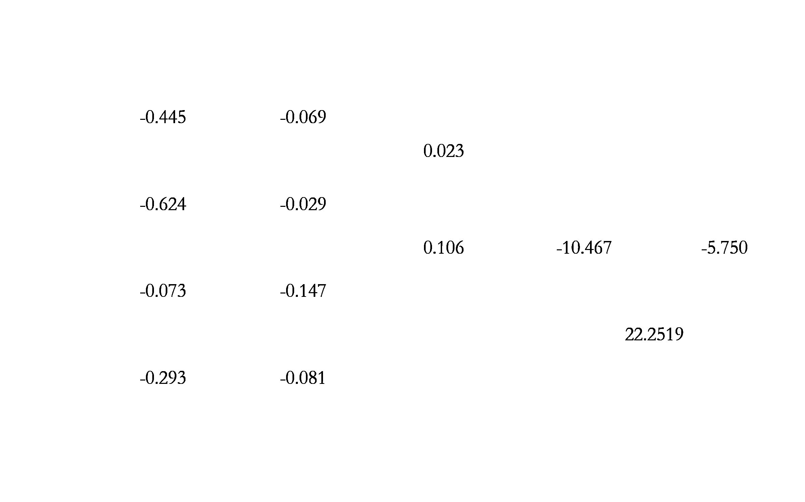
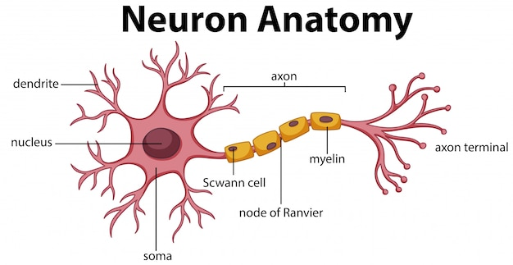
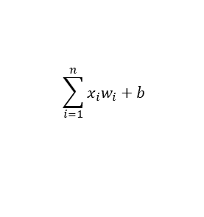
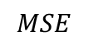
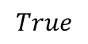
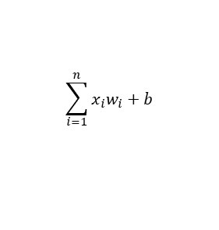
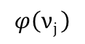
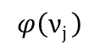
Neuronové sítě
Uhlíkový neuron
Křemíkový neuron – „Perceptron“
x₁
w₁
_{b}
Bias
x₁
w₁
Výstup
b
x₂
w₂
w₂
ν_{j}
x₂
$$\sum_{i=1}^{n}{x_{i}w_{i}}+b$$
$$φ\left(\text{ν}\text{j} \right)$$
o_{j}
$$φ\left(\text{ν}\text{j} \right)$$
$$True$$
.
.
.
.
.
.
Schwan cell
x₃
w₃
Aktivační funkce
x_{n}
w_{n}
$$\sum_{i=1}^{n}{x_{i}w_{i}}+b$$
Přenosová funkce
x₄
w₄
$$MSE$$
Vstup
Váhy

Slide 5


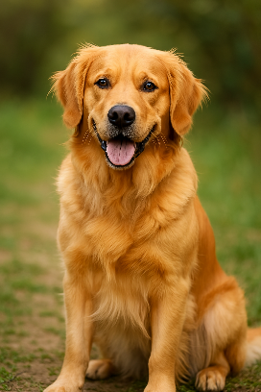

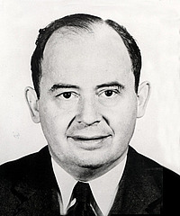
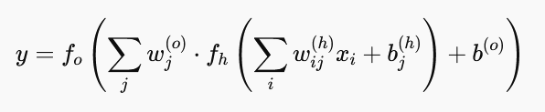
Vstup
Skryté vrstvy
Data
h₁
h₂
h₃
x₁
w_{ij}
b_{i}
Výstup
x₂
x₃
x₄
x₅
Se čtyřmi parametry dokážu nafitovat i slona, s pěti bude vrtět chobotem.
Hluboké učení – sítě i se stovkami miliard parametrů!

Slide 6
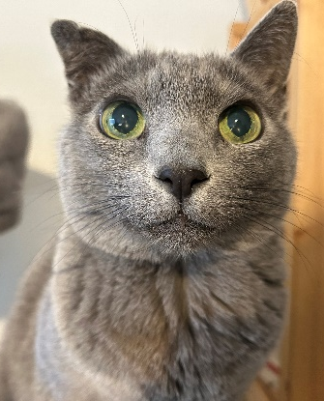

DATA
VSTUP
SKRYTÉ VRSTVY
VÝSTUP
h₁
h₂
h₃
w_{ij}
x₁
b_{i}
x₂
x₃
x₄
x₅

Slide 7
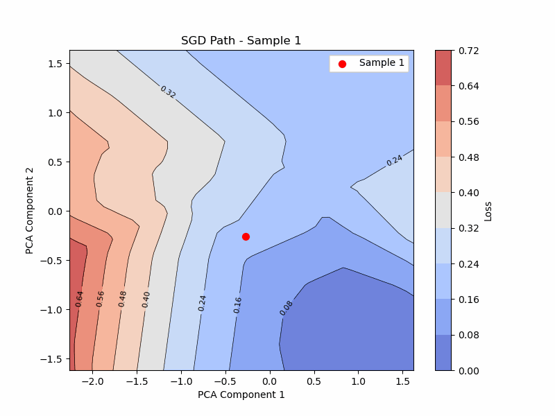
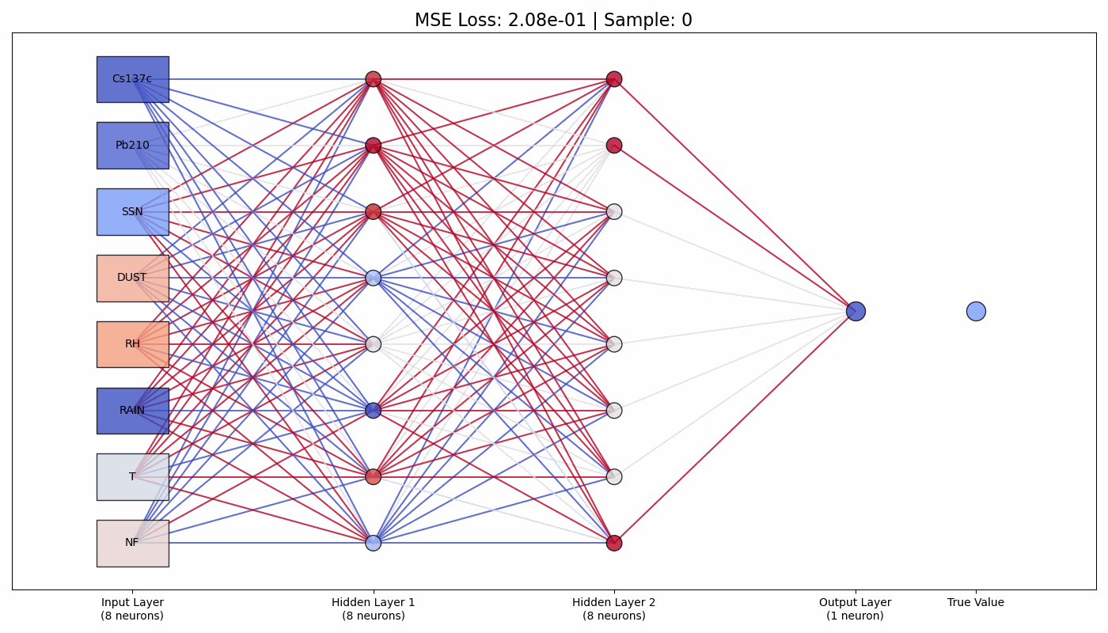
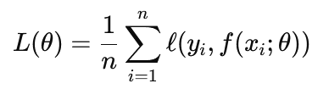
Proces učení
Stochastic gradient descent
Trénovací data
Loss landscape
Zpětné šíření chyby výstupu pomocí SGD pro optimální přenastavení parametrů sítě.

Slide 8
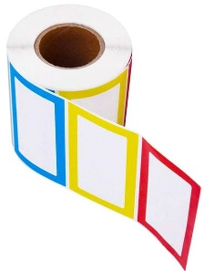
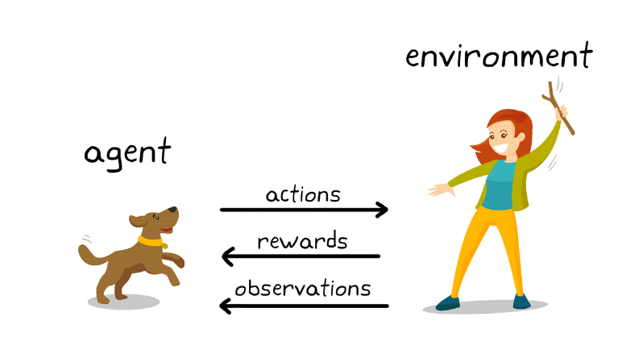


Učení z hlediska trénovacích dat
pes
kočka
pes
Agent
Prostředí
Učení s učitelem
Učení bez učitele
Posilované učení
(supervised learning)
(unsupervised learning)
(reinforcement learning)
Klasifikace
Regrese
Redukce dimenze
Clustering
Řízení systémů
Rozhodovací procesy

Slide 9

Generalizace vs. memorování
Síť se může naučit trénovací data dokonale, ale přitom nepochopit, co je důležité.
Hahaha…
Nedoučená síť
Přeučená síť (našprtaná nazpaměť)
Trénovací data
ERROR
Testovací data
CHYBA
Původní dataset
Náhodné rozdělení (např. 80:20)
Trénovací data
Trénovací data
Optimum
Testovací data
Počet iterací
Počet iterací

Slide 10
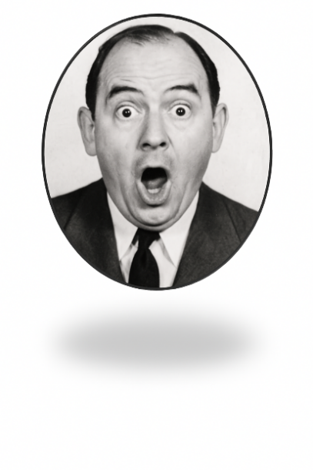
Hluboké učení
Přidáváme další a další vrstvy sítě – není to ale nesmysl?
To je vtip, žejo?
Efekt dvojitého sestupu – překvapivý poznatek hlubokého učení
Nedoučená síť
Přeučená síť (našprtaná nazpaměť)
Hypotéza výherního losu
Lottery Ticket Hypothesis (Frankle & Carbin, 2019)
V obrovské síti existují malé sub-sítě.
S náhodně optimální inicializací dosáhnou stejného výkonu jako celá síť.
Trénink „vybírá“ právě výherní losy (lucky subnetworks).
CHYBA
Testovací data
Trénovací data
Optimum
Komplexita modelu/počet parametrů

Slide 11
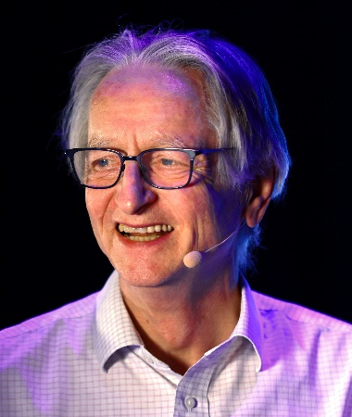
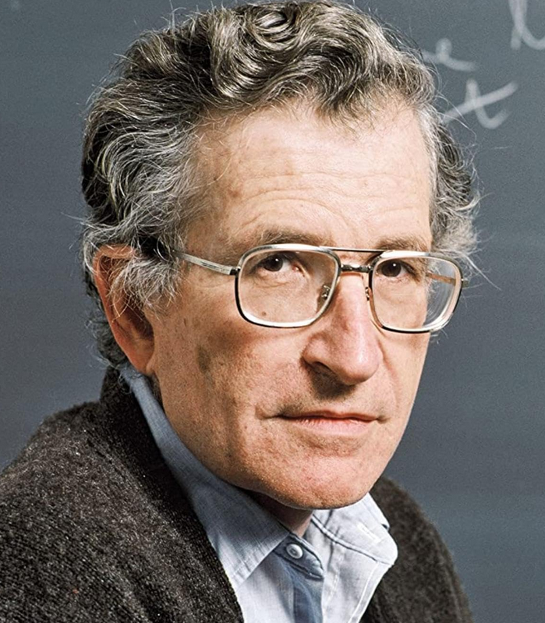
„Na MIT je ten bláznivý chlapík jménem Chomsky, který tvrdí, že všechno je vrozené, LOL.“
„Musíme si uvědomit, že pojem ‚pravděpodobnost věty‘ je zcela nepoužitelný, a to v jakémkoli známém smyslu tohoto termínu.“
Hinton
Chomsky
Jak naučit neuronovou síť mluvit?

Slide 12
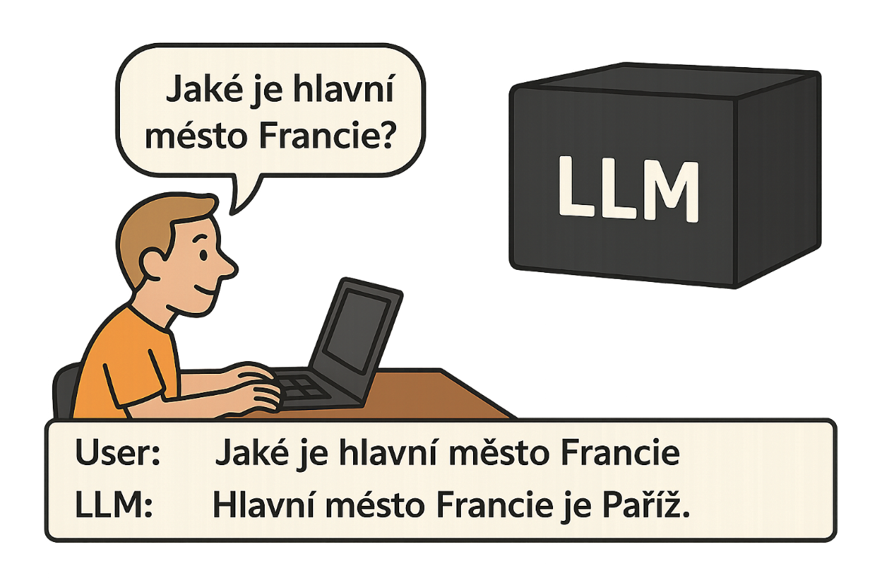
Velké jazykové modely (LLM)
„Ahoj jsem chatGPT, všechny znalosti jsem získal přečtením celého internetu před pár měsíci. Nicméně všechno si vybavuju pouze vágně. Moje osobnost byla dotvořena na základě rozhovorů s lidmi ve firmě, kde mě vyrobili.“
Andrej Karpathy
~ 1 TB ztrátové, pravděpodobnostní reprezentace „všech“ textů na internetu

Slide 13
Model typu GPT
Založeno na architektuře Transformátoru (2017, Google)
Vstupní text
Umělá inteligence (Artificial Intelligence)
Tokenizace
Embedding (zakódování)
AI
Strojové učení (Machine Learning)
ML
Multi-headed attention
ANN
Umělé neuronové sítě (Artificial Neural Networks)
DL
N ×
MLP
LLM
Hluboké učení (Deep Learning)
GPT
Velké jazykové modely (Large Language Models)
Vektor logitů (skóre)
Softmax + sampling (teplota)
Generativní předtrénovaný transformátor (Generative Pretrained Transformer)
Predikce dalšího slova

Slide 14
Model typu GPT
Vstupní text
Máma mele
Tokenizace
Máma mele
[92767, 809, 96434]
Embedding (zakódování)
Multi-headed attention
N ×
MLP
Vektor logitů (skóre)
Softmax + sampling (teplota)
Predikce dalšího slova

Slide 15
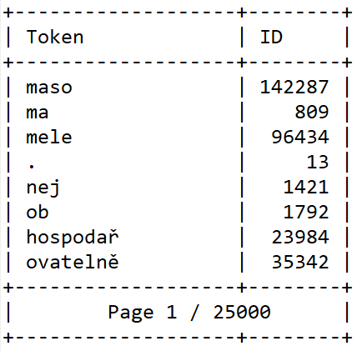
Tokenizace
Rozbití vstupu na textové atomy
Počítač nerozumí slovům, ale číslům!
Text se rozdělí na menší části – tokeny Token nemusí odpovídat celému slovu
Každý token má unikátní ID podle slovníku vytvořeného z trénovacích dat.
Pokud model token nezná, rozdělí ho na menší známé části.
Při použití modelu se slovník nemění.
Tokeny slouží jako indexy do embedding matice.
Máma mele
[92767, 809, 96434]
https://tiktokenizer.vercel.app/

Slide 16
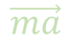
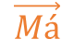
Model typu GPT
Vstupní text
Máma mele
Tokenizace
Máma mele
[92767, 809, 96434]
Embedding (zakódování)
$$\vec{Má}$$
[0.12, 0.018, 0.259, …]
$$\vec{ma}$$
[0.02, 0.318, 0.151, …]
…
;
;
Multi-headed attention
N ×
MLP
Vektor logitů (skóre)
Softmax + sampling (teplota)
Predikce dalšího slova

Slide 17

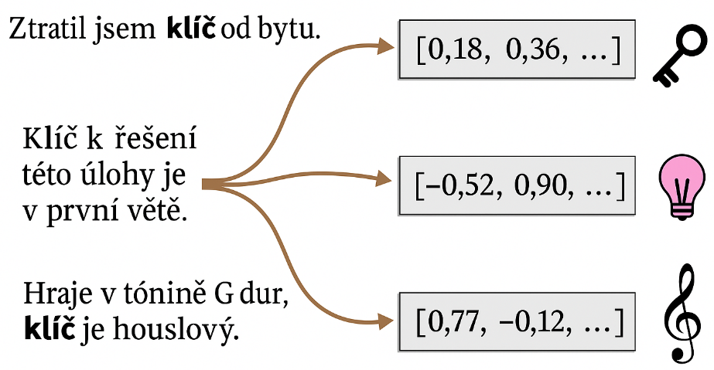

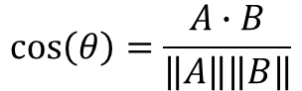
Embedding: převod slov na vektory
Převod tokenu na vektor v prostoru o vysoké dimenzi. ​
Slova s podobným významem jsou „uložena“ blízko sebe.​
Umožňuje modelům lépe chápat vztahy mezi slovy.​
Jak to udělat? Například word2vec:
Máma mele maso. Ó my se máme!
mele
maso.
Ó
my
se
Máma mele maso. Ó my se máme!
Máma mele maso. Ó my se máme!
Máma mele maso. Ó my se máme!
Máma mele maso. Ó my se máme!
2D zjednodušení:
$$\cos\left(θ\right)=\frac{A∙B}{\left\|A\right\|\left\|B\right\|}$$
Jednoduchá, jednovrstvá neuronová síť trénovaná na doplnění slova na základě okolních slov.
Po natrénování jsou váhy neuronů pro daný vstup brány jako souřadnice embedding vektoru.
král-muž
muž
král
Θ
královna
State of the Art:
kontextový embedding
žena
král – muž + žena = královna
conda install -c conda-forge gensim

Slide 18

Poziční embedding
Transformery nečtou text slovo po slovu, ale vidí všechna slova najednou (paralelně). Pořadí slov se musí explicitně přidat.
„Pes kouše muže.“ vs. „Muž kouše psa.“
Umožňuje modelu chápat gramatickou strukturu a závislosti na pořadí
Rotary Postional Encoding
https://fleetwood.dev/posts/you-could-have-designed-SOTA-positional-encoding

Slide 19



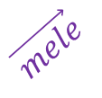
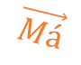
Model typu GPT
Vstupní text
Máma mele
Tokenizace
Máma mele
[92767, 809, 96434]
Embedding (zakódování)
$$\vec{Má}$$
[0.12, 0.018, 0.259, …]
$$\vec{ma}$$
[0.02, 0.318, 0.151, …]
…
;
;
Multi-headed attention
$$\vec{ma}$$
$$\vec{Má}$$
N ×
MLP
$$\vec{mele}$$
Vektor logitů (skóre)
Softmax + sampling (teplota)
Predikce dalšího slova

Slide 20
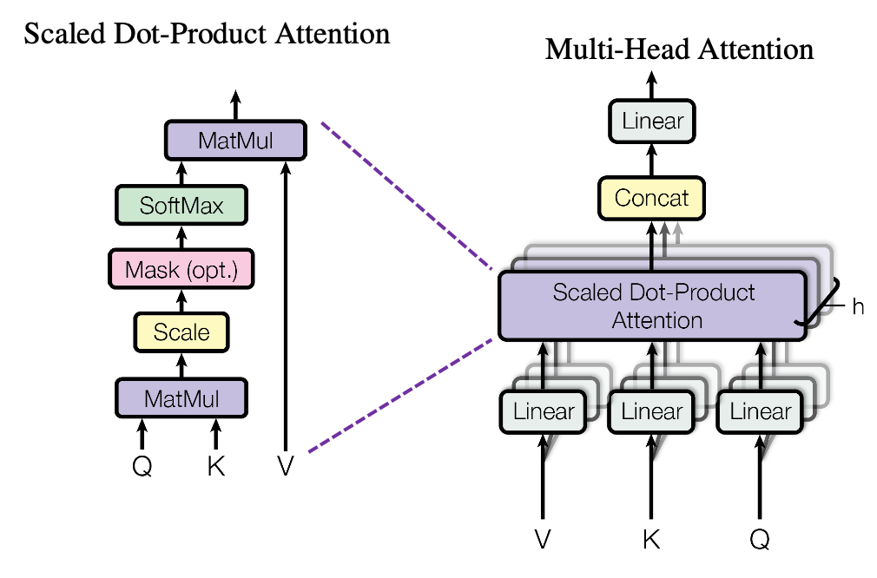
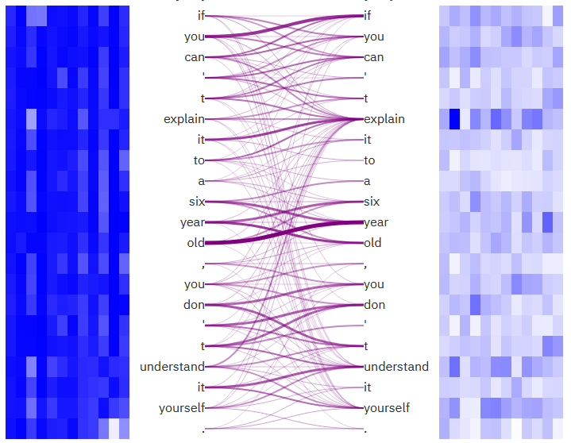
Attention
„Srdce“ GPT
Model se u každého slova rozhoduje, na která jiná slova má dávat pozor.
Pro každé slovo vytvoří dotaz (query) a porovná ho s nabídkami (keys) všech ostatních – tím určí, kterým slovům má věnovat pozornost.
Výstupem je nový vektor pro každé slovo, který obsahuje informace z okolního kontextu.
Multi-head attention provádí tato porovnání paralelně několika způsoby – každá hlava se zaměřuje na něco jiného (například gramatiku, význam, nebo třeba rýmování v básni).
Výpočet probíhá maticovým násobením; parametry se optimalizují během tréninku.
„If you can't explain it to a six year old, you don't understand it yourself.“
MLP
Zavádí nelinearitu → model se díky tomu učí složitější vztahy.
Přetváří a transformuje informace z attention, aby je mohl další blok znovu zpracovat.
Funguje jako mezikrok mezi dvěma attention vrstvami, který rozšiřuje vyjadřovací schopnost modelu
https://huggingface.co/spaces/exbert-project/exbert

Slide 21
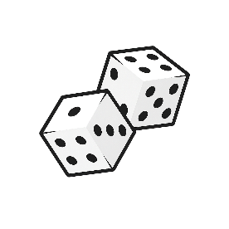

Model typu GPT
Založeno na architektuře Transformeru (2017, Google)
Vstupní text
Máma mele
Tokenizace
Máma mele
[92767, 809, 96434]
Embedding (zakódování)
$$\vec{Má}$$
[0.12, 0.018, 0.259, …]
$$\vec{ma}$$
[0.02, 0.318, 0.151, …]
…
;
;
Multi-headed attention
$$\vec{ma}$$
$$\vec{Má}$$
N ×
MLP
$$\vec{mele}$$
[ …, má , pes , maso , na , střeše , . , … ]
Vektor logitů (skóre)
[ …, 0.10 , 0.01 , 0.65 , 0.10 , 0.15 , 0.41 , … ]
Softmax + sampling (teplota)
maso, maso, má, ., maso, pes, má, maso, střeše,..
T = 0.5
T = 1.0
T = 2.0
Predikce dalšího slova
maso

Slide 22
Trénink GPT
Počet parametrů: Určuje kapacitu modelu učit se složité vzory.​
Velikost trénovacího datasetu: Ovlivňuje rozsah znalostí modelu.​
Škálovací zákon (Chinchilla): ideální poměr přibližně 20 trénovacích tokenů na 1 parametr modelu.
model | rok | # parametrů | # tokenů
chatGPT 1 | 2018 | 120 milionů | ~ 1 miliarda
chatGPT 2 | 2019 | 1.5 miliardy | ~ 45 miliard
chatGPT 3 | 2020 | 17.5 miliardy | ~ 500 miliard
chatGPT 4 | 2023 | ~ 1–2 biliony | ~ 13 bilionů
chatGPT 4.5 | 2025 | ~ 5–7 bilionů | ?
Už není kde dál brát – další modality?
Čím větší model, tím pomalejší inference, dražší,…

Slide 23
Knowledge gap: Proč samotný pre-training nestačí
Model bez kontextu může znít sebevědomě, ale nemusí mít pravdu. LLM + aktuální kontext = smysluplná odpověď
Možná řešení:
Pre-training
Model se naučí jazykové vzory, obecné znalosti, logiku
Trénováno na rozsáhlých textech (web, knihy, články…)
→ Výstup: univerzální model se „základní inteligencí“
Ale: - Znalosti jsou statické (data končí v čase X)
Model si „vymýšlí“, když chybí aktuální context
Přístup | Co řeší | Vhodné pro
Fine-tuning | Doučení specifické domény | Medicína, právo, technické texty
RAG | Přidá externí znalosti | Aktuální info, dokumenty, PDF
ICL | Kontext přímo v promptu | Rychlá adaptace bez tréninku
CAG | Odpovídá z uloženého dokumentu | FAQ, manuály, statické datasety
Web access | Získá info přímo z internetu | Zprávy, změny, aktuální obsah

Slide 24
Knowledge gap: Proč samotný pre-training nestačí
Přístup | Co řeší | Vhodné pro
Fine-tuning | Doučení specifické domény | Medicína, právo, technické texty
RAG | Přidá externí znalosti | Aktuální info, dokumenty, PDF
ICL | Kontext přímo v promptu | Rychlá adaptace bez tréninku
CAG | Odpovídá z uloženého dokumentu | FAQ, manuály, statické datasety
Web access | Získá info přímo z internetu | Zprávy, změny, aktuální obsah
Fine-tuning – doučení modelu Model se dál trénuje na specifických datech (např. firemní dokumentace, odborné texty).
Změní se jeho váhy – model se natrvalo přizpůsobí konkrétní doméně.
Výhody: Skvělé pro úzké nebo technické oblasti. Funguje i bez externího kontextu
Nevýhody: Náročné na data a výpočetní výkon. Riziko „přepsání“ původních znalostí. Model je statický – po tréninku se už neučí

Slide 25
Knowledge gap: Proč samotný pre-training nestačí
Přístup | Co řeší | Vhodné pro
Fine-tuning | Doučení specifické domény | Medicína, právo, technické texty
RAG | Přidá externí znalosti | Aktuální info, dokumenty, PDF
ICL | Kontext přímo v promptu | Rychlá adaptace bez tréninku
CAG | Odpovídá z uloženého dokumentu | FAQ, manuály, statické datasety
Web access | Získá info přímo z internetu | Zprávy, změny, aktuální obsah
RAG – Retrieval-Augmented Generation
LLM dostane relevantní kontext z externí vektorové databáze, která vyhledává texty podle významu (embeddingů). Tyto nalezené dokumenty se připojí k promptu a model odpovídá s využitím aktuálních dat, která původně neznal.
Příklad použití: dotaz na specifický PDF dokument, firemní znalostní bázi, čerstvé zprávy, zákony,…
Vektorová databáze – paměť pro LLM
Používaná v RAG pro vyhledávání kontextu podle významu
dotazy v přirozeném jazyce
neformátovaná data (PDF, weby…)
významově podobné výsledky i bez doslovné shody
„Jaký je postup při ztrátě občanky?“ → najde odpověď, i když se v dokumentu píše třeba jen „nahlášení ztráty dokladu“

Slide 26
Knowledge gap: Proč samotný pre-training nestačí
Přístup | Co řeší | Vhodné pro
Fine-tuning | Naučí model specifickou doménu | Medicína, právo, technické texty
RAG | Přidá externí znalosti | Aktuální info, dokumenty, PDF
ICL | Kontext přímo v promptu | Rychlá adaptace bez tréninku
CAG | Odpovídá z uloženého dokumentu | Chatboti, systémoví agenti
ICL – In-Context Learning
Místo ladění modelu stačí ukázat několik příkladů přímo v promptu („few-shot learning“).
Model se z těchto vzorů ad hoc „naučí“, jak má reagovat.
Příklad použití: dát mu 2–3 příklady překladu nebo výstupu formuláře → pokračuje podobně.

Slide 27
Knowledge gap: Proč samotný pre-training nestačí
Přístup | Co řeší | Vhodné pro
Fine-tuning | Doučení specifické domény | Medicína, právo, technické texty
RAG | Přidá externí znalosti | Aktuální info, dokumenty, PDF
ICL | Kontext přímo v promptu | Rychlá adaptace bez tréninku
CAG | Odpovídá z uloženého dokumentu | FAQ, manuály, statické datasety
Web access | Získá info přímo z internetu | Zprávy, změny, aktuální obsah
CAG – Cache-Augmented Generation
Model si předem načte větší blok relevantních dat do kontextového okna, takže z nich může odpovídat bez nutnosti dalšího vyhledávání. Využívá se hlavně u statických dat, kde se kontext často opakuje – a tím se šetří čas i výpočty.
Příklad použití: vložíš manuál nebo specifikaci → model pak rychle odpovídá na víc dotazů bez nutnosti znovu načítat data. „Tady máš celou příručku – odpovídej na otázky, jak bude potřeba.“

Slide 28
Knowledge gap: Proč samotný pre-training nestačí
Přístup | Co řeší | Vhodné pro
Fine-tuning | Naučí model specifickou doménu | Medicína, právo, technické texty
RAG | Přidá externí znalosti | Aktuální info, dokumenty, PDF
ICL | Kontext přímo v promptu | Rychlá adaptace bez tréninku
CAG | Odpovídá z uloženého dokumentu | FAQ, manuály, statické datasety
Web access | Získá info přímo z internetu | Zprávy, změny, aktuální obsah
Web access – propojení s internetem
LLM se propojí s vyhledávačem nebo API a získá informace z aktuálního webového obsahu.
Může jít i o web scraping – tedy strojové „čtení“ webových stránek (např. HTML tabulek, textů z webů).
Nevyužívá předtrénované znalosti, ale dynamicky dohledává odpověď z internetu v reálném čase.
Příklad:„Jaká je dnes teplota v Brně?“ → model si najde data online (např. přes scraping webu ČHMÚ) a odpoví.

Slide 29




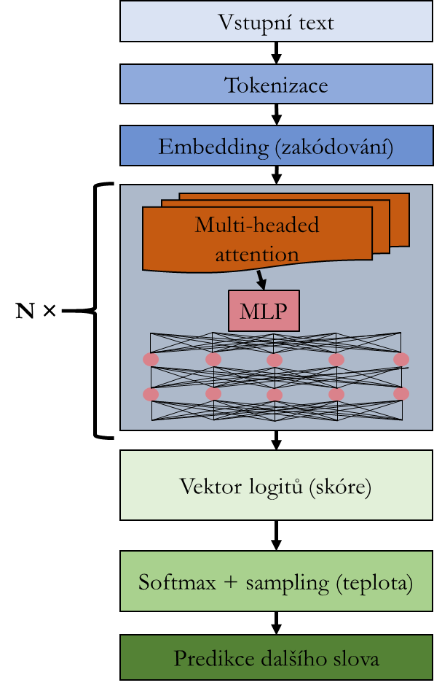

Interakce s modelem
Externí nástroje
Vstupní text
Internetové vyhledávání
Deep research
…
Python…
Tokeny
Dokumenty
API
Audio
Video
Kontextové okno délky N tokenů (128 tis. – 1 milion)
Kontext ≠ paměť
Model si normálně „nepamatuje“ předchozí interakce – pracuje jen s tím, co je aktuálně v okně.
*Od roku 2024 lze ChatGPT explicitně požádat, aby si něco zapamatoval, nebo naopak zapomněl. Tuto paměť lze spravovat.
768 612 tokenů

Slide 30
Nebezpečí
Halucinace: model si vymýšlí smysluplně znějící, ale nepravdivé odpovědi
Citlivá data: riziko úniku, nevhodného uložení nebo zpětného generování informací
Autorské právo: nelze ověřit původ generovaného obsahu → možná porušení licencí
Bias: Modely přebírají předsudky nejen z trénovacích dat, ale i z cíleného designu vývojářů – výstupy mohou být ovlivněny ideologií, kulturními normami nebo politickými zájmy
Sebevědomý tón: model tvrdí věci přesvědčivě, i když si „vymýšlí“
Zneužití: generování škodlivého obsahu (phishing, deepfakes…)
Závislost na black-box systému: nelze snadno vysvětlit, proč model něco řekl
Iluze kompetence: Uživatel získá dojem, že model „ví víc, než ví“

Slide 31


